Slide 1
«Вчись керувати»
Відео 9
Ваша особиста місія та покликання від Бога

Slide 2
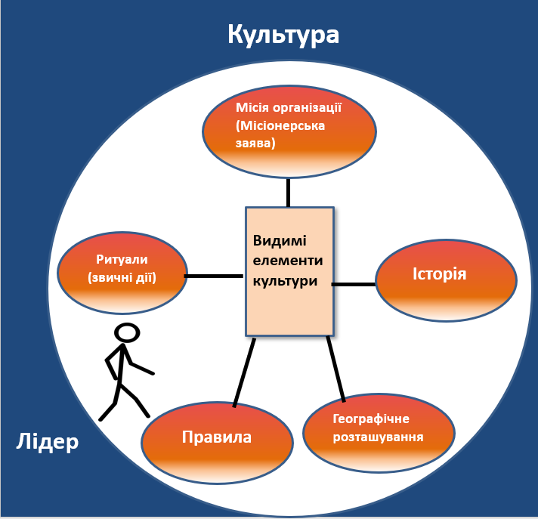
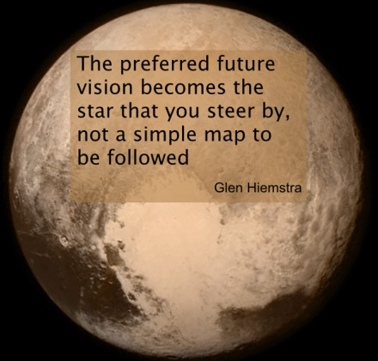
Культура
«Бачення найкращого майбутнього стає зіркою, на яку дивляться здалека, але не вживають конкретних дій, що спрямовані на її досягнення.»
Бачення
Молитва та планування
Лідер

Slide 3
Лідер з усіма сильними і слабкими сторонами взаємодіє з групою людей, щоб визначити наявну культуру, те, «як тут чинять», щоб розробити бачення найкращого майбутнього, а потім дати поштовх до дії. Вони необхідні для досягнення цього майбутнього і планування відбуваються з молитвою.

Slide 4
Ваша особиста місія
Вивчення Біблії
Єремія 1:5
Дії 13:36-41
Ефесян 2:10
Филип'ян 3:8-14
Матвія 28:19-20
Матвія 25:26-28
Матвія 23:37-40
Івана 13:34-45
Івана 17:20-23
Римлян 15:6-7
2 Тимофія 1 :9
1 Петра 2:1-5

Slide 5
Ваша особиста місія
Вивчення Біблії
Цінності
Цінності – це ті речі, які ми вважаємо важливими. Коли ви думаєте і молитеся про те, якими Бог створив вас, складіть списки цінностей, які життєво важливі для вас і формують ваші рішення.

Slide 6
здоров'я
фінансова безпека
майно
вільний час
сім’я
друзі
ощадливість
щедрість
справедливість
порядок
освіта
щастя
взаємини
особистий ріст
правда
добробут
церква
мир
спокій душі й духу
безпека
повага
щирість
старанна робота

Slide 7
Ваша особиста місія
Вивчення Біблії
Цінності
Люди, якими ви захоплюєтеся
Тепер подумайте про двох людей, якими ви захоплюєтеся. Що конкретнішим буде опис, то краще.

Slide 8
Ваша особиста місія
Вивчення Біблії
Цінності
Люди, якими ви захоплюєтеся
Особисті сильні сторони та дари
Ваші дари і таланти дають змогу вам зробити унікальний внесок у Царство Боже .

Slide 9
З цього списку виберіть шість сильних сторін особи, властивих вам:
У вас є здатність адаптуватися і пристосуватися до обставин, виразна мова, артистичність, мудрість в ухваленні рішень, товариськість, красномовність, упевненість, дипломатичність, енергійність, уміння спілкуватися.
Ви розумна людина, ви щедрі, вдячні, старанно працюєте, у вас розвинена уява, маєте глибокі й цікаві думки, хороші поради.
Ви інтелігентні, добрі, у вас є лідерські здібності, відкриті для нових ідей, оптимістичні, надійні, вам можна довіряти. З вами цікаво розмовляти і проводити час.
У вас є здатність надихати, філософський склад розуму, поетичність, щирість, духовність.
Ви здатні вчитися, розуміти глибокі істини. Самі здатні навчати й наставляти.
Ви маєте правильне бачення майбутнього.

Slide 10
Ваша особиста місія
Вивчення Біблії
Цінності
Люди, якими ви захоплюєтеся
Особисті сильні сторони та дари
Бачення, дане Богом
Бачення – це здатність бачити найкраще майбутнє. Це серцевина твердження про вашу особисту місію. Бачення охоплює ваші бажання і прагнення.

Slide 11
Якості, якими я найбільше захоплююся і бажаю, щоб Бог розвивав їх у мені та використовував у моєму житті, це: _______. Чому?
Люди, які знають мене, впевнені, що Бог найбільше використовує мене, коли я залучений до _______. Чому?
Дії мого життя, які найбільше сприяють поширенню Царства Божого, це: _______. Чому?
Коли я чую про захоплення, найсильніше бажання і прагнення, перше, що спадає на думку, це _______. Чому?
І якби я знав, що не можу зазнати невдачі у своєму житті, я хотів би зробити на славу Бога наступне _______.

Slide 12
Заява про особисту місію:
З Божої милості я …
Він покликав мене стати ...
Він покликав мене служити для творення Його Царства ...

Slide 13
Культура
«Бачення найкращого майбутнього стає зіркою, на яку дивляться здалека, але не вживають конкретних дій, що спрямовані на її досягнення.»
Бачення
Молитва та планування
Лідер

